Slide 1
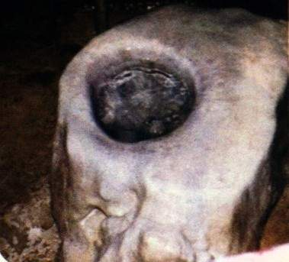
滴水穿石的启示

Slide 2
打开理想之门的
钥匙
认识它吗？说说你对它的了解。

Slide 3
滴水穿石的启示：

Slide 4
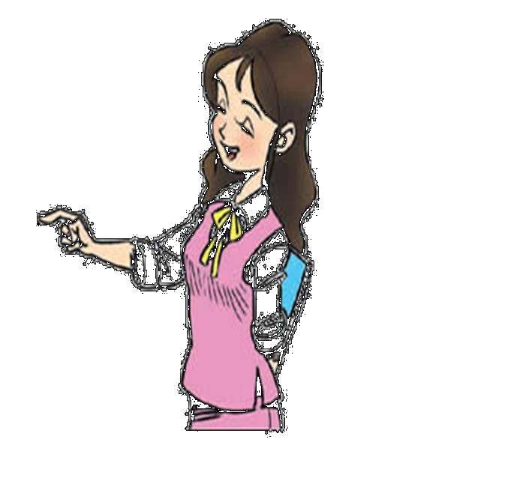
认一认：
huī
zhuó
tàn
jǐ
徽 | 琢 | 碳 | 给
（安徽）
（琢磨）
（碳化）
（给予）

Slide 5

jǐ (给予)(给付)
给
gěi (给以) (给面子)

Slide 6

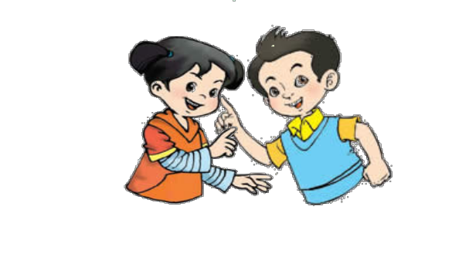
读一读
滴水穿石 三心二意
微不足道 日雕月琢
持之以恒 炉火纯青
坚持不懈 半途而废
孜孜不倦 接连不断
翻山越岭 锲而不舍

Slide 7
不动笔墨不读书

Slide 8

（1）借助拼音读准生字字音，读通课文。
（2）借助字典或联系上下文，理解由生字组成的词语的意思。
（3）边读边想：课文写了诺贝尔的什么事？
自由读课文

Slide 9
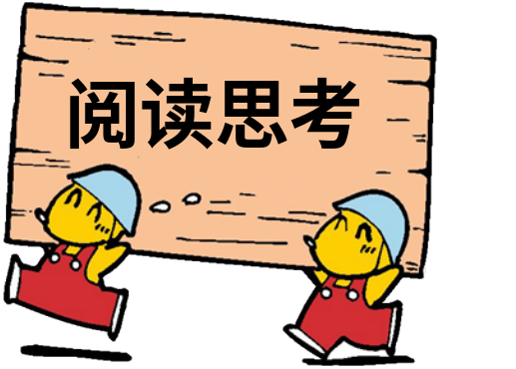
朗读1——2自然段，边读边找出一些四字词语来说一说水滴滴穿石头的“法宝”是什么？

Slide 10
再次朗读1——2自然段，结合课文中的语句，说一说你对这些“法宝”的理解，并准备和大家交流。

Slide 11

在安徽广德太极洞内，有一块状如卧兔的石头，石头正中有一个光滑圆润的小洞。
这块石头有什么与众不同？

Slide 12
在安徽广德太极洞内，有一块状如卧兔的石头，石头正中有一个光滑圆润的小洞。
哪位大力士将这块石头变成这个样子的呢？

Slide 13

小水滴是怎样将石头滴穿的？
（“不动笔墨不读书”，请把相关句子作上记号。）
自由读第一自然段，想一想：

Slide 14

1.原来在这块石头的上方，有水滴接连不断地从岩缝中滴落下来，而且总是滴在一个地方。几百年过去了，几千年、几万年过去了……水滴锲而不舍，日雕月琢，终于滴穿了着这块石头，成为今天太极洞内的一大奇观。
你觉得哪些词语最能体现小水滴的精神？
你能读出小水滴的精神吗？

Slide 15
2.水滴的力量是微不足道的，可是它目标专一，持之以恒，所以能把石头滴穿。
说说你对“目标专一”、“持之以恒”的理解。

Slide 16
朗读第3自然段，看看这些有所成就的名人身上哪些地方体现了这些“法宝”？并选择一个名人的故事，生动地讲给大家听一听。

Slide 17
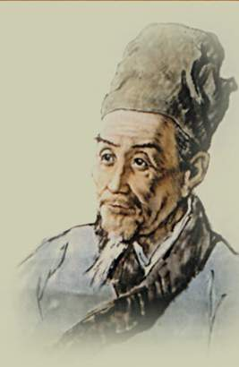
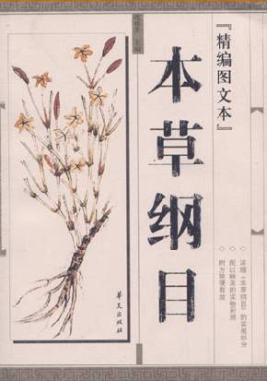

Slide 18
明代著名医药家李时珍，从小立志学医。他翻山越岭，走遍了大半个中国，访名医，尝药草，经过二十几年的不懈努力，终于写成了药学巨著《本草纲目》。
从小立志学医
翻山越岭
二十几年
不懈努力

Slide 19
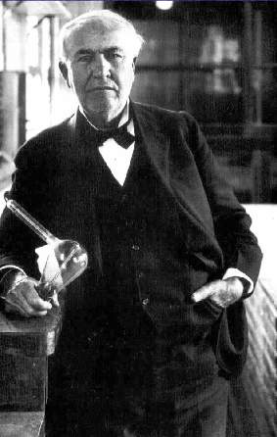
美国发明家爱迪生，没有受过正规教育，幼年就自谋生计，当小贩、报务员等。但他迷恋电学实验研究，毕生孜孜不倦，竟拥有白炽灯、留声机、碳粒电话筒、电影放映机等一千多项发明专利权！
迷 恋
毕生孜孜不倦

Slide 20
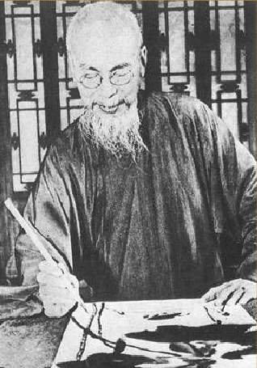

Slide 21
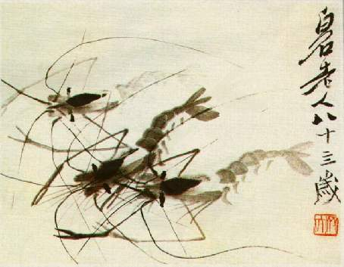
数十年
现代著名书画家齐白石，在他数十年的艺术生涯中，始终没有停止过挥毫作画。他的画室里，挂着他用以自勉的条幅：“不教一日闲过。”就是到了晚年，也仍然坚持每天作画三幅。正是因为白石老人坚持不懈地创作，他的技艺才达到炉火纯青的境界……
始终没有停止过
不教一日闲过
坚持每天
坚持不懈
你看，古今中外所有成就事业的人，在前进的道路上，不都是靠着这种“滴水穿石”的精神，才“滴穿”一块块“顽石”，最终取得成功的吗？
“滴水穿石”的精神
滴穿
顽石

Slide 22
请你说说你知道的名人：
谁，经过怎样的努力，取得了怎样的成就？

Slide 23
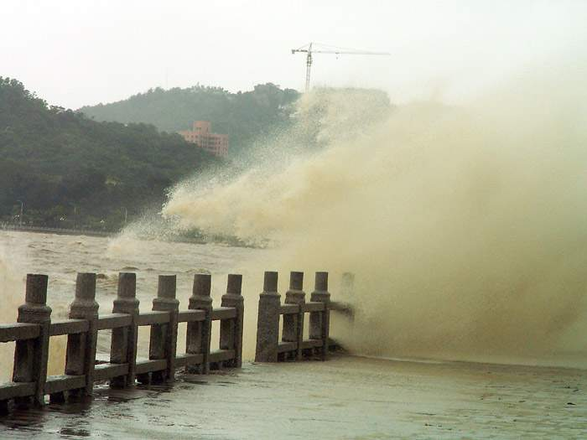
倾盆大雨，多猛烈！可是它连一片树叶也穿不了，这是为什么呢？课文中是怎么说的？读读课文吧！

Slide 24
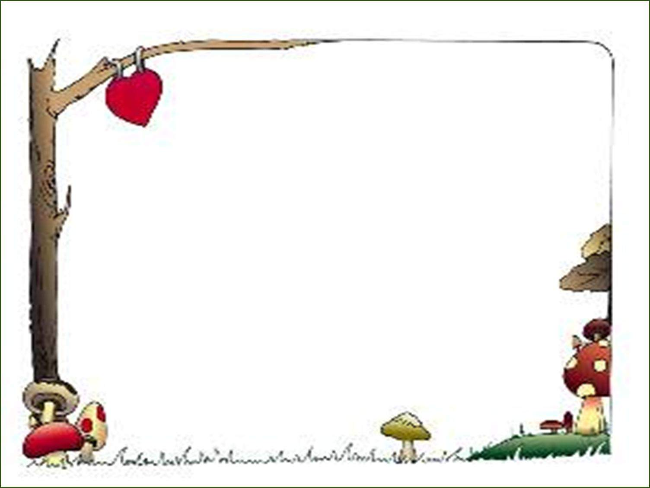
你能根据你的朗读，把下面这句话填完整吗？
雨水，因为它没有专一的目标，也不能持之以恒,所以

Slide 25
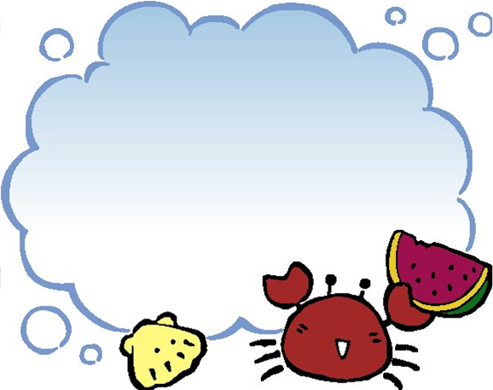
水滴力量虽小，但是它目标专一、持之以恒，最终把石头滴穿。其实我们人类社会中有着许多像小水滴一样的人。轻声读第三自然段，找一找课文给我们介绍了几位这样的人？轻轻地划上横线。

Slide 26

小组学习：
小组同学在小组长的带领下自由选择其中的一个事例，大声读读课文，想想：这个事例和“滴水穿石”有什么联系？然后交流交流。

Slide 27
请你用 “因为……所以……”的句式说说“滴水穿石”的原因？

Slide 28

你看，古今中外所有成就事业的人，在前进的道路上，不都是靠着这种“滴水穿石”的精神，才“滴穿”一块块“顽石”，最终取得成功的吗？
“滴水穿石”的精神指什么精神？
“滴穿顽石”指什么意思？

Slide 29
  读读下面的句子，体会问号的不同用法。在课文中，你还能找出这两种不同类型的句子吗？
  （1）这是什么原因呢？因为它没有专一的目
  标，也不能持之以恒。
  （2）如果我们也能像水滴那样，还有什么事
  情做不成呢？

Slide 30
课外作业
1.有很多成语讲的道理与“滴水穿石”差不多，比如：绳锯木断。请你课外找一找这类成语，读一读。
2.采访身边的一位成功人士，比如：企业家、优秀教师、艺术家、先进劳动者等，然后写一篇报道，说明“滴水穿石”的道理。

Slide 31
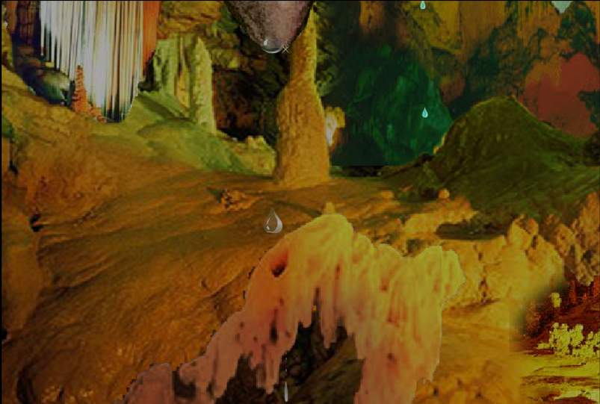
我们要铭记“滴水穿石”给予我们的启示：
目标专一
（ ）而不三心二意，（ ）而不半途而废，就一定能够（ ）。
持之以恒
实现我们美好的理想

